Slide 1
Comunicación y relaciones humanas
Lic. Jorge V. Hidalgo Limón

Slide 2
Instituto de Ciencias y Estudios Superiores de Tamaulipas A. C.
http://www.icest.edu.mx
Contacto
limonjvh@hotmail.com, limon.arquisocial@gmail.com
http://el-arquisocial.jimdo.com
1.- DICAPTA
2.- Comunicación y RH

Slide 3
Orden del día.
Presentación
Taller de Relaciones humanas e integración
Conceptos generales de la materia
Relaciones humanas
Comunicación y estilos de comunicación

Slide 4
Criterios de calificación
Trabajo en equipo 20
Libreta 20
Exposición 40
Asistencia y puntualidad 20

Slide 5
RELACIONES HUMANAS

Slide 6
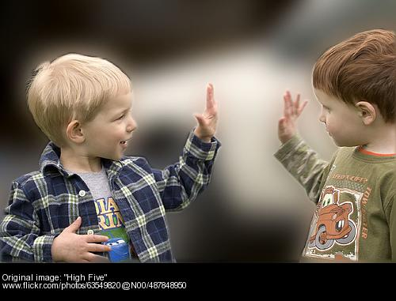
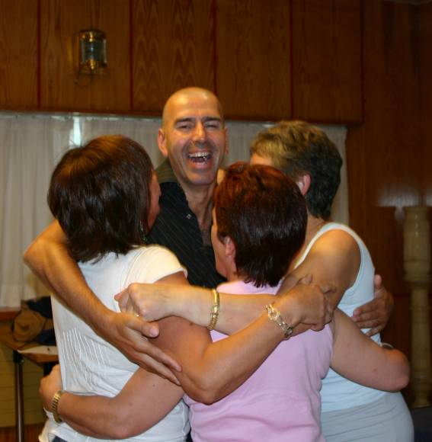
Donde, cuando y como se dan
las relaciones humanas

Slide 7
Relaciones Humanas
Donde, cuando y como se dan las relaciones humanas
Que factores influyen en las relaciones humanas
Que papel juega la familia en el desarrollo individual de las relaciones humanas
Define comunicación

